Slide 1
ŠIKULKY A ETWINNING

Slide 2
ÚKOLY KTERÉ NÁS ČEKALY

Slide 3
TO JSME MY - ŠIKULKY

Slide 4
A TO JE NAŠE ŠKOLA

Slide 5
BEZPEČNÝ INTERNET

Slide 6
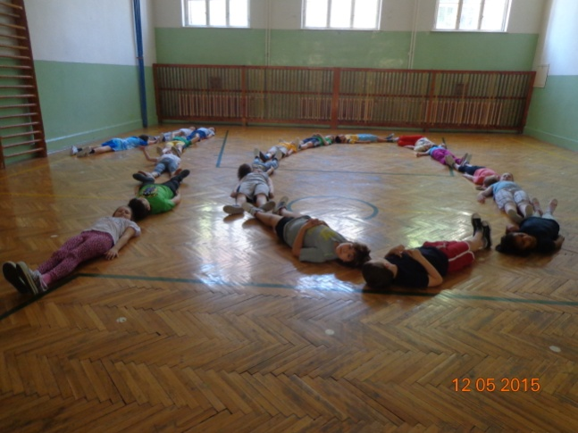
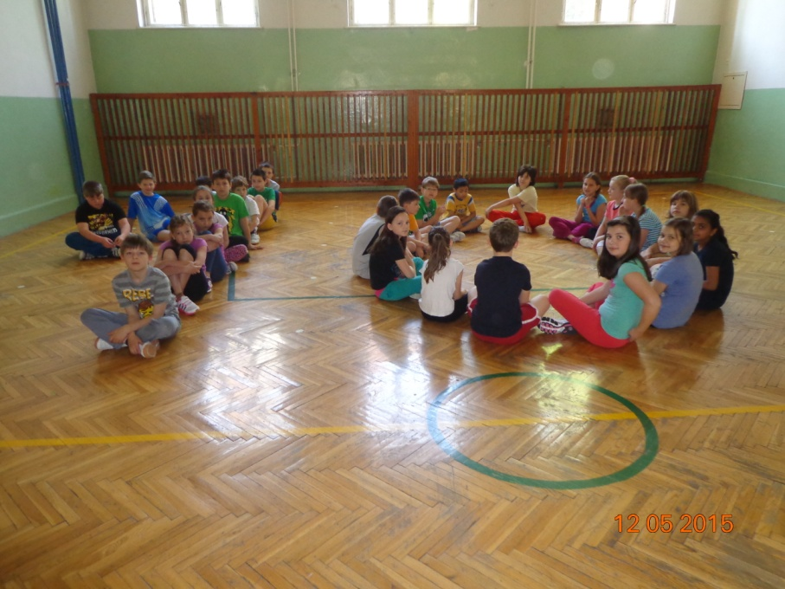
SLAVÍME

Slide 7
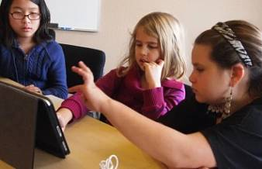
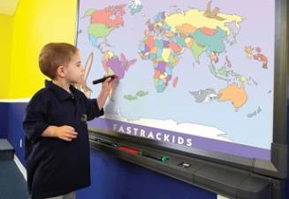
UČÍME SE

Slide 8
SDÍLÍME NÁPADY
http://www.dvolver.com/live/movies-1110459
Vyzkoušejte, jak je jednoduchá tvorba komiksu,
my se naučili vyrobit si puzzle

Slide 9
Úkoly pro paní učitelku
O prázdninách psala paní učitelka jak se poznala s eTwinningem,co se stihla za tu dobu naučit a taky si napsala testík.
Co je zobrazeno na logu eTwinning ?
5 hvězd, nápis a dva panáčci
3 hvězdy a dva panáčci
Jedná se o povinný dotaz.
Jaké barvy má logo eTwinning ?
modrá a bílá
modrá a žlutá
Jedná se o povinný dotaz.
Kolikáté výročí letos slaví eTwinning ?
desáté
osmé

Slide 10
CHLUBENÍ
Tak tyhle odznáčky jsme sbírali a nasbírali,jsme ŠIKULKY

Slide 11
PŘÁNÍ K NAROZENINÁM
VŠE NEJ DO DALŠÍCH LET,SPOUSTU KRÁSNÝCH LIDIČEK A BEZVA NÁPADŮ PŘEJÍ ŠIKULKY Z PROSTĚJOVA

